Slide 1

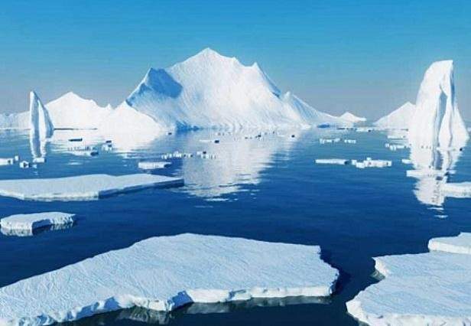

KHỞI ĐỘNG
Dựa vào các hình ảnh sau, đưa ra tên chủ đề cho các hình ảnh ấy, sau đó giải thích lí do đưa ra tên đó.
Giơ tay khi
hoàn thành
BĂNG TAN (BĂNG TRÔI)

Slide 2
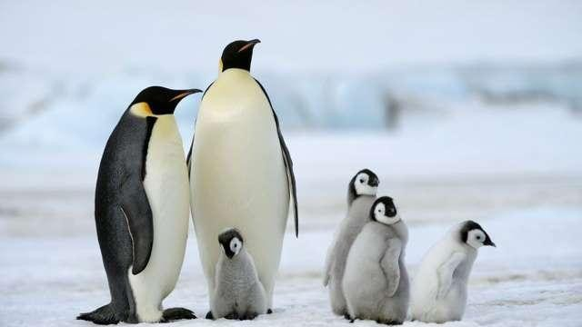
THỬ TÀI ĐẶT TÊN
Dựa vào các hình ảnh sau, đưa ra tên chủ đề cho các hình ảnh ấy, sau đó giải thích lí do đưa ra tên đó.
Chim cánh cụt
Giơ tay khi
hoàn thành

Slide 3
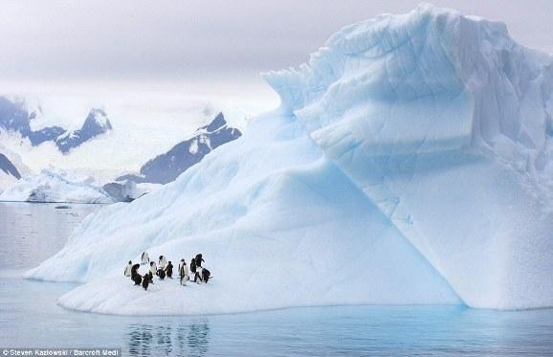
THỬ TÀI ĐẶT TÊN
Dựa vào các hình ảnh sau, đưa ra tên chủ đề cho các hình ảnh ấy, sau đó giải thích lí do đưa ra tên đó.
Giơ tay khi
hoàn thành
Núi băng

Slide 4
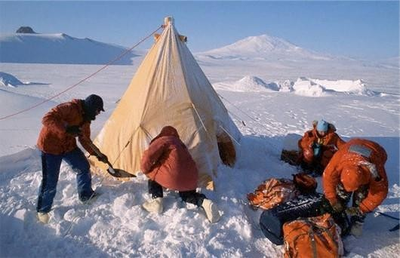
THỬ TÀI ĐẶT TÊN
Dựa vào các hình ảnh sau, đưa ra tên chủ đề cho các hình ảnh ấy, sau đó giải thích lí do đưa ra tên đó.
Giơ tay khi
hoàn thành
Dựng lều trên tuyết

Slide 5
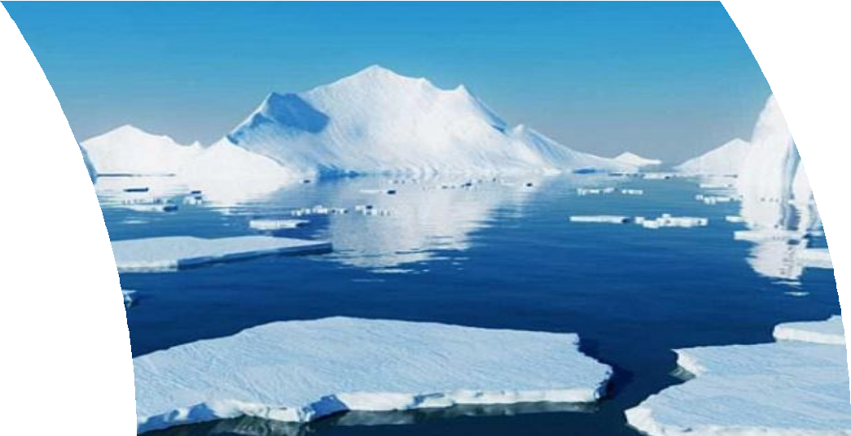

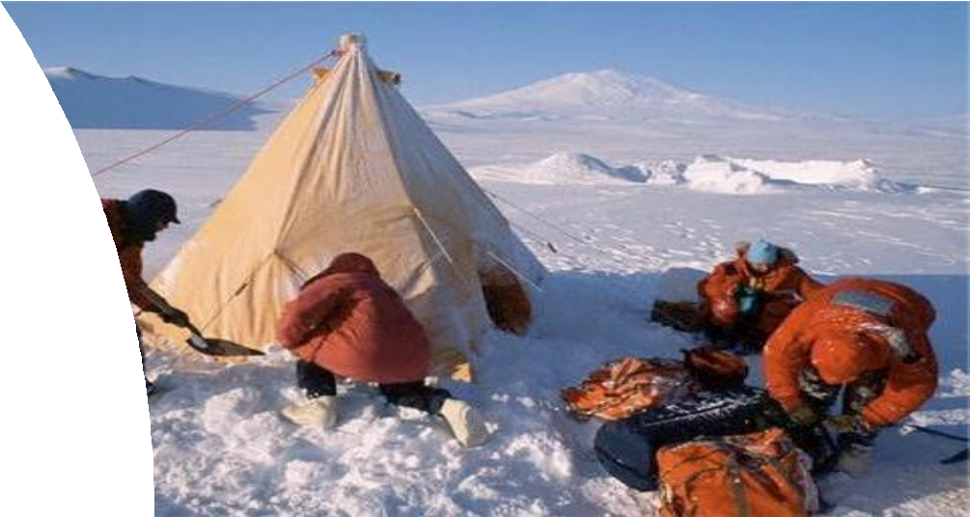

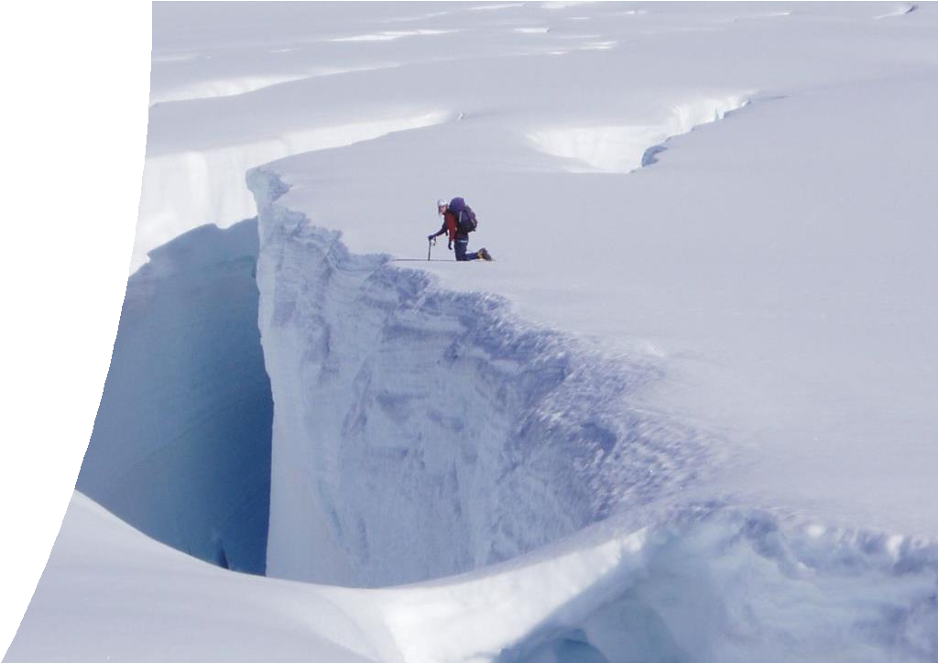
BÀI 19: CHÂU NAM CỰC

Slide 6


1
Lịch sử khám phá và nghiên cứu châu Nam Cực
2
Vị trí địa lí
3 Đặc điểm tự nhiên và tài nguyên thiên nhiên
4
Kịch bản về sự thay đổi thiên nhiên Châu Nam Cực

Slide 7



AI NHANH HƠN
1
Lịch sử khám phá và nghiên cứu châu Nam Cực
HĐ: Cặp đôi
Thời gian (5 phút)
Đọc thông tin trong mục 1, hình 1, quan sát video em hãy: nêu các mốc lớn trong lịch sư khám phá, nghiên cứu châu Nam Cực.
Tìm hiểu hiệp ước Nam Cực.
- Thời gian kí kết hiệp ước?
- Thành viên tham gia kí kết?
- Mục đích của hiệp ước Nam Cực
1911
1957

Slide 8
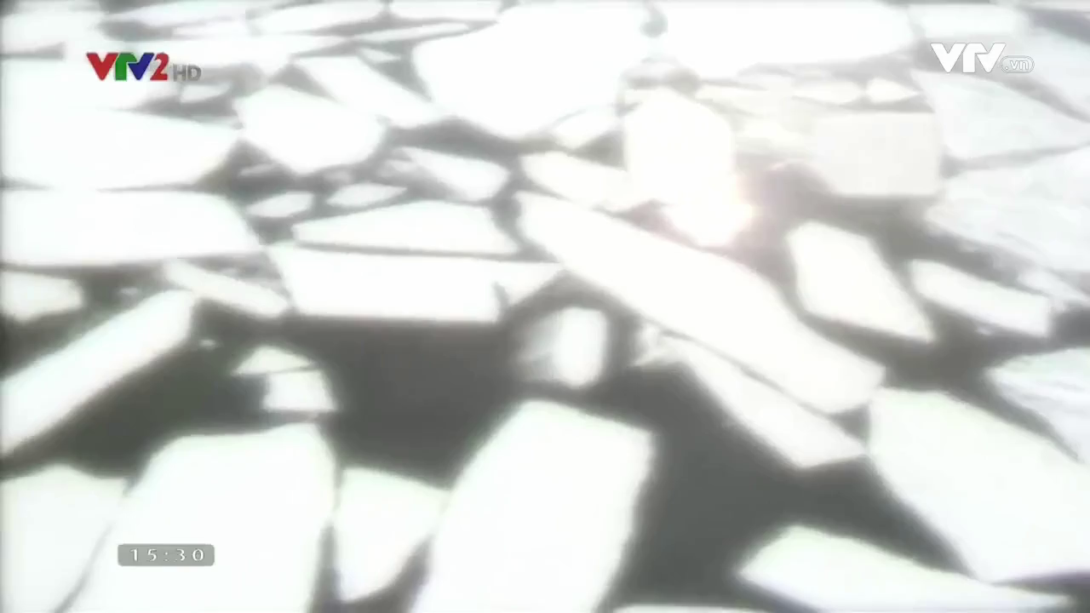

1

Slide 9
Hai nhà hàng hải người Nga là Bê-linh-hao-den và La-da-rép đã phát hiện ra Châu Nam Cực.
1820
1900
nhà thám hiểm người Na-uy là Boóc-rơ-grê-vim đã đặt chân tới lục địa Nam Cực.
nhà thám hiểm A-mun -sen người Na Uy (cùng các đồng đội) tới được điểm cực Nam của Trái Đất.
1911
Việc nghiên cứu châu Nam Cực mới được xúc tiến mạnh mẽ và toàn diện.
1957

Slide 10
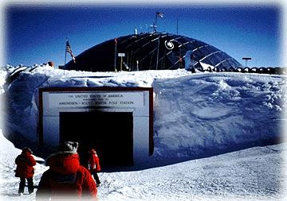
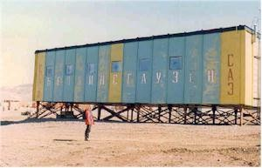
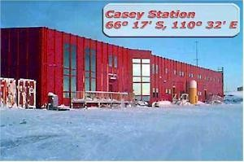
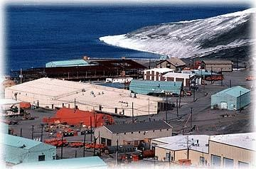
Một số hình ảnh, hoạt động nghiên cứu tại châu Nam Cực
Trạm Amundsen – Hoa Kì
Trạm Bellinghausen – Nga
Trạm Casey- Úc
Trạm MacMurdo – Hoa Kì
Hình 1. Một trạm nghi
ê
n cứu ở châu Nam Cực

Slide 11
Một số hình ảnh hoạt động, nghiên cứu tại châu Nam Cực
Khoan thăm dò địa hình
Nghiên cứu trên biển

Slide 12

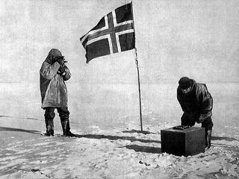
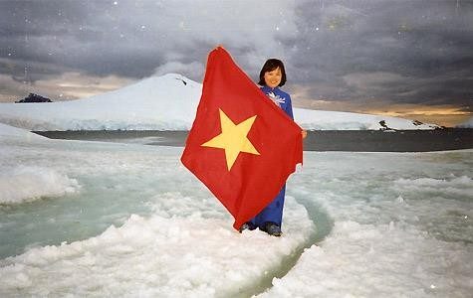
là đại diện nữ duy nhất của Việt Nam tự hào giương lá cờ tổ
Hoàng Thị Minh Hồng
quốc tại Nam Cực trong chuyến thám hiểm Nam Cực mang tên “Thách thức Nam Cực” năm 2007
Ngày 14/12/1911 ROALD AMUNDSEN và đoàn thám hiểm
NA-UY là những người đầu tiên tới được điểm cực Nam

Slide 13
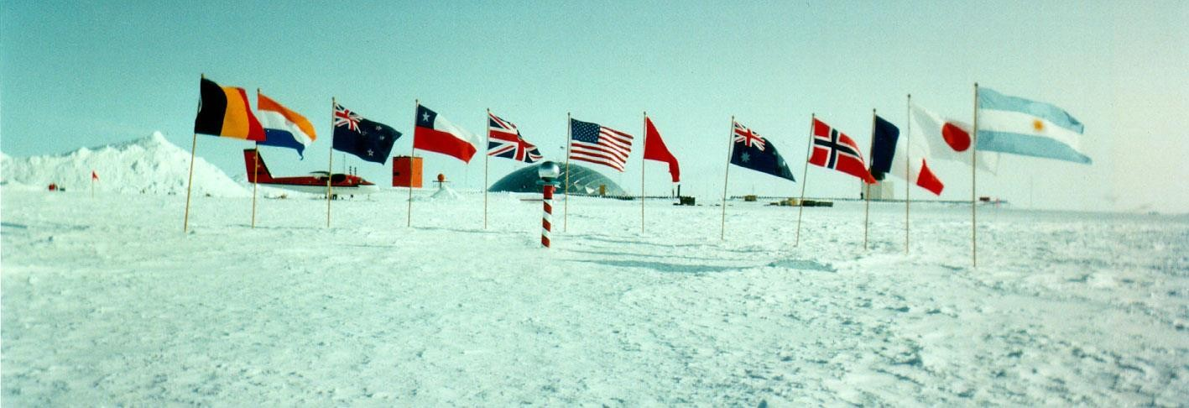
“Hiệp ước Nam Cực” được kí vào thời gian nào, gồm bao nhiêu nước, nhằm mục đích gì?
ĐỨC
HÀ LAN CHI LÊ ANH
NIU DI LÂN
THỤY SĨ
NA UY
NHẬT BẢN
HOA KÌ
ÔXTRÂYLIA
PHÁP
AC HEN TI NA
Ngày 1/12/1959, 12 nước đã kí "Hiệp ước Nam Cực“ với mục đích: vì hòa bình và không công nhận những đòi hỏi phân chia lãnh thổ, tài nguyên

Slide 14


1
Lịch sử khám phá và nghiên cứu châu Nam Cực
Phát hiện vào cuối thế kỉ XIX
Từ 1957 tiến hành nghiên cứu Nam cực
1/12/1959 ký hiệp ước Nam cực, gồm 12 nước
- Không có dân cư sinh sống thường xuyên,hằng năm, có khoảng 1 000 – 5 000 người thuộc nhiều quốc gia luân phiên tới sinh sống và làm việc tại các trạm nghiên cứu

Slide 15
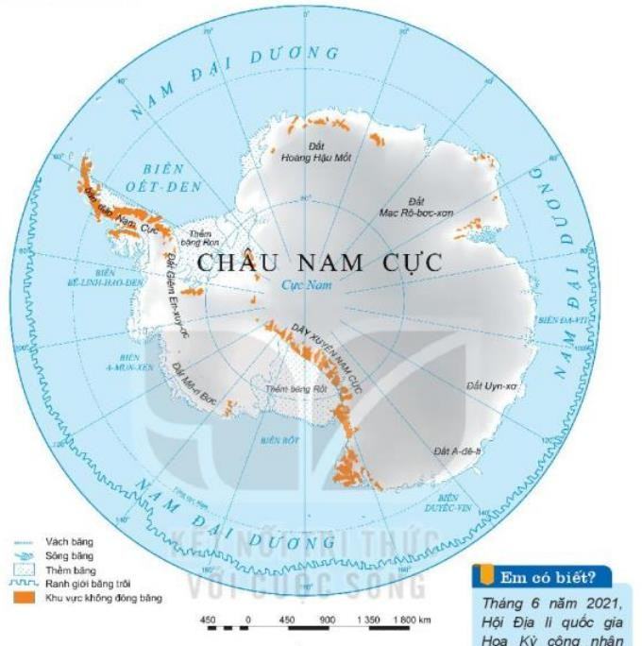



Vị trí địa lí
2
AI NHANH HƠN
Dựa vào hình 1 và thông tin mục 1, em hãy:
Xác định vị trí địa lí của châu Nam Cực.
Cho biết châu Nam Cực gồm những bộ phận nào.Diện tích là bao nhiêu?
Kể tên các biển và đại dương bao quanh châu Nam Cực.
HĐ: cặp đôi
Thời gian ( 5phút)
Hình 1. Bản đồ Châu Nam Cực

Slide 16
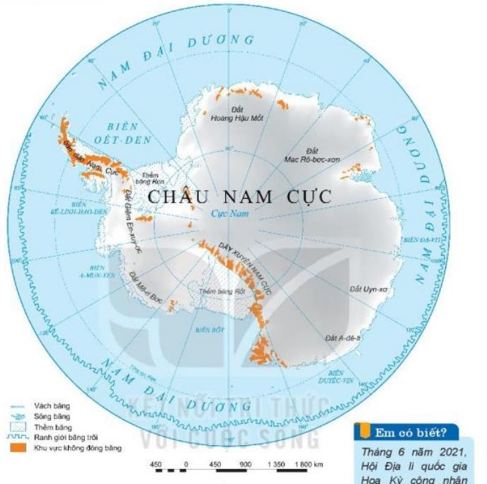
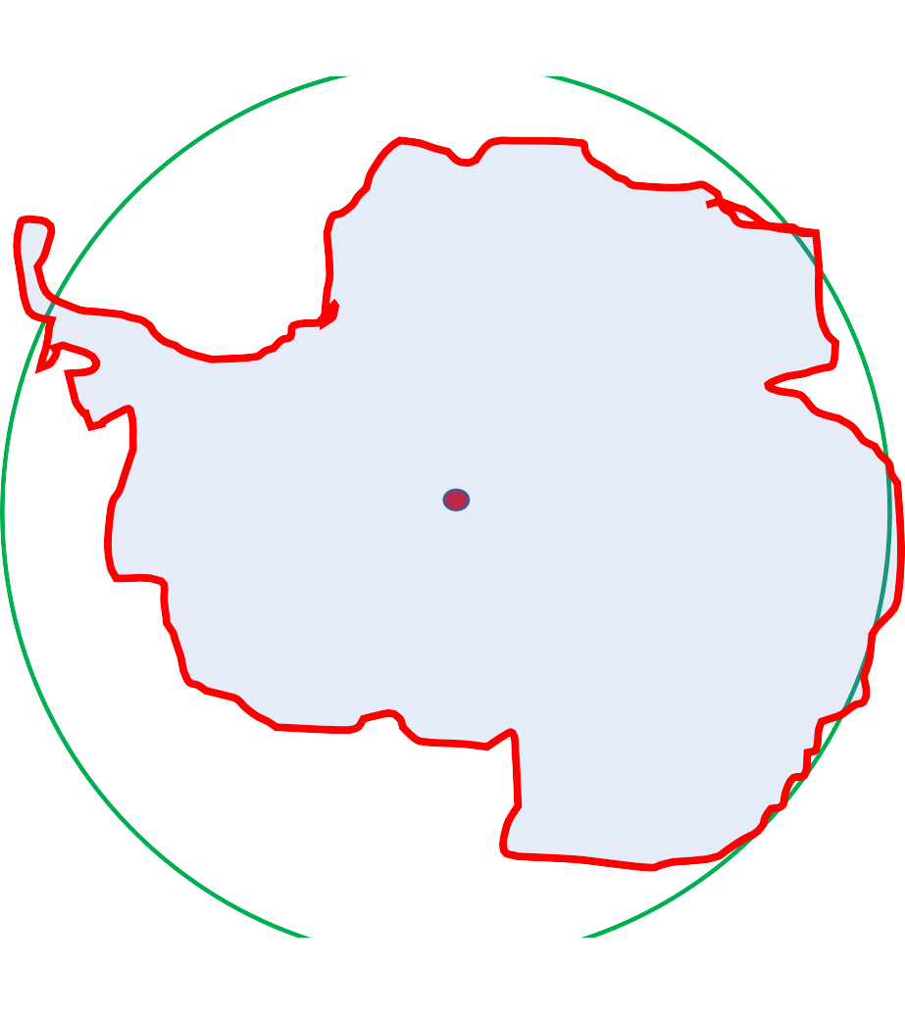



















Vị trí địa lí
2
Nam Đại Dương
1* Vị trí:
- Đại bộ phận lãnh thổ nằm trong phạm vi của vòng cực Nam (66⸰33’N)
Châu Nam Cực gồm lục địa Nam Cực và các đảo, quần đảo ven lục địa. Diện tích 14,1 triệu km²
Bao quanh châu Nam Cực là các biển và đại dương
- Đại bộ phận lãnh thổ nằm trong phạm vi của vòng cực Nam (66⸰33’N)
Châu Nam Cực gồm lục địa Nam Cực và các đảo, quần đảo ven lục địa. Diện tích 14,1 triệu km²
Bao quanh châu Nam Cực là các biển và đại dương
Biển
Bê-lin-hao-đen
Biển Đa-vit
Nam Đại Dương
Hình 1. Bản đồ Châu Nam Cực

Slide 17
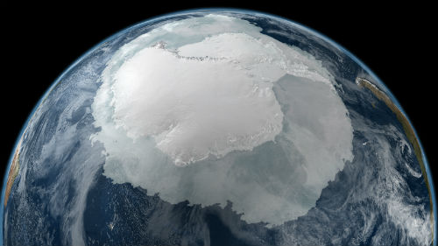

2
Vị trí địa lí
Cho biết vị trí địa lí ảnh hưởng như thế nào tới khí hậu của châu Nam Cực?
Hình 2. Bản đồ Châu Nam Cực

Slide 18




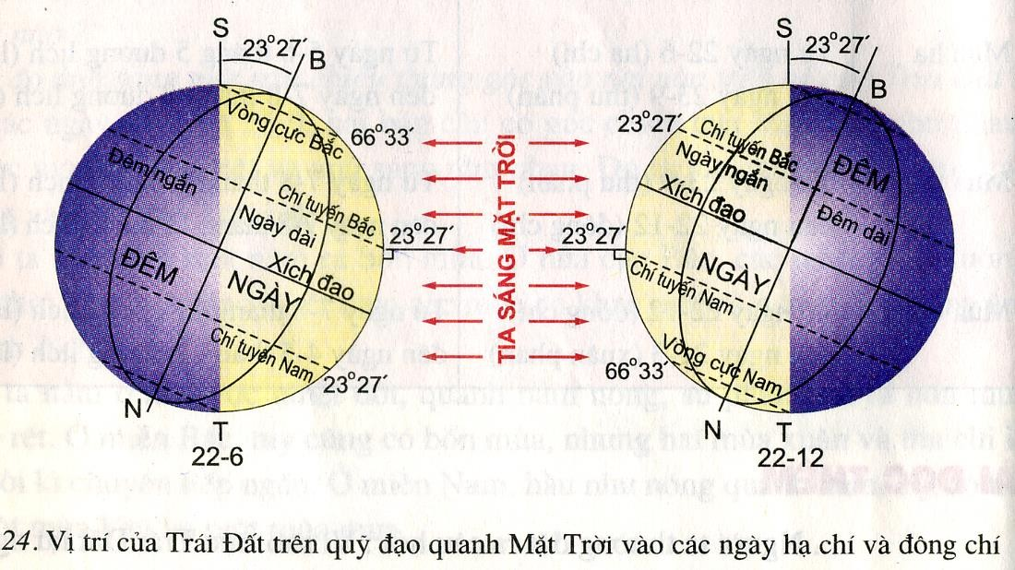

Vị trí địa lí
2
Châu Nam cực là vùng lạnh nhất thế giới.

Slide 19



















2
Vị trí địa lí
Hướng Bắc
Em hãy nêu cách xác định phương hướng ở Nam Cực?
Hướng Bắc
Hướng Bắc
Cực Nam
Hướng Bắc
Hình 1. Bản đồ Châu Nam Cực

Slide 20
2
Vị trí địa lí
Vị trí: Đại bộ phận diện tích lục địa nằm trong phạm vi của vùng cực Nam
Giới hạn: gồm lục địa Nam Cực và các đảo ven lục địa. Vì thế có khí hậu lạnh giá quanh năm.
- Diện tích: 14,1 Triệu km² .

Slide 21

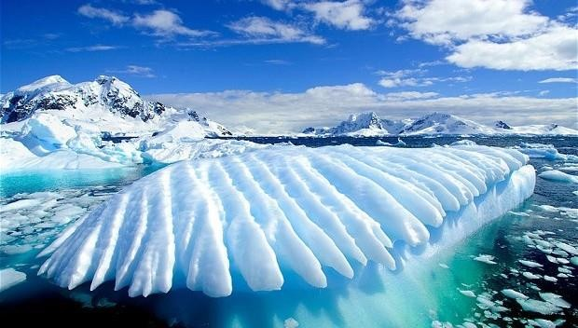
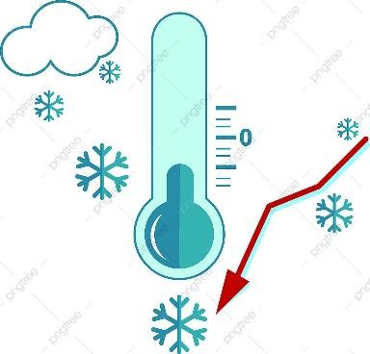

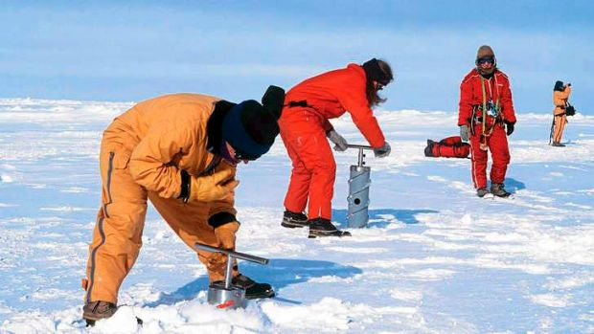
Đặc điểm tự nhiên và tài nguyên thiên nhiên của châu Nam Cực
3
NHÓM TÀI NĂNG
HĐ: NHÓM 4
Thời gian: 5 PHÚT
Dựa vào thông tin và hình ảnh trong mục a, nêu đặc điểm tự nhiên của châu Nam Cực.
Nhóm 1
Tìm hiểu Địa hình
Nhóm 2
Tìm hiểu khí hậu
Nhóm 3:
Tìm hiểu sinh vật
Nhóm 4:
Tìm hiểu khoáng sản

Slide 22
ĐẶC ĐIỂM TỰ NHIÊN
Địa hình
Khí hậu
sinh vật
Khoáng sản

Slide 23
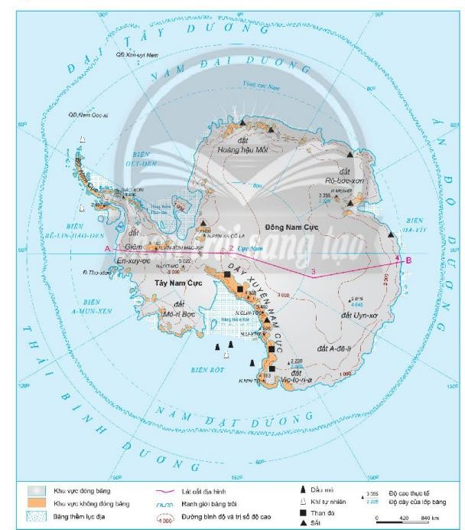
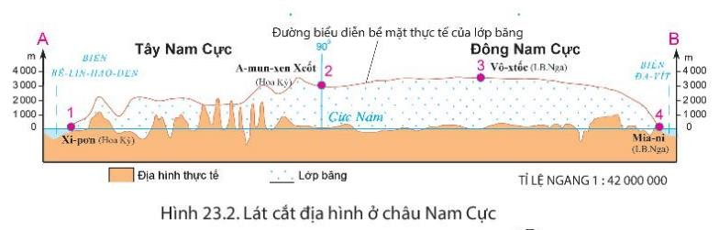
Địa hình
a. Đặc điểm tự nhiên
- 98% bề mặt bị phủ bởi lớp bằng dày trung bình trên 1 720 m ,nơi dày nhất lên đến 3000 - 4000m.
Hình 23.2. Lát cắt địa hình ở châu Nam Cực
Hình 23.1. Bản đồ địa hình và khoáng sản châu Nam Cực

Slide 24
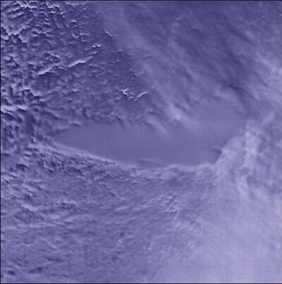
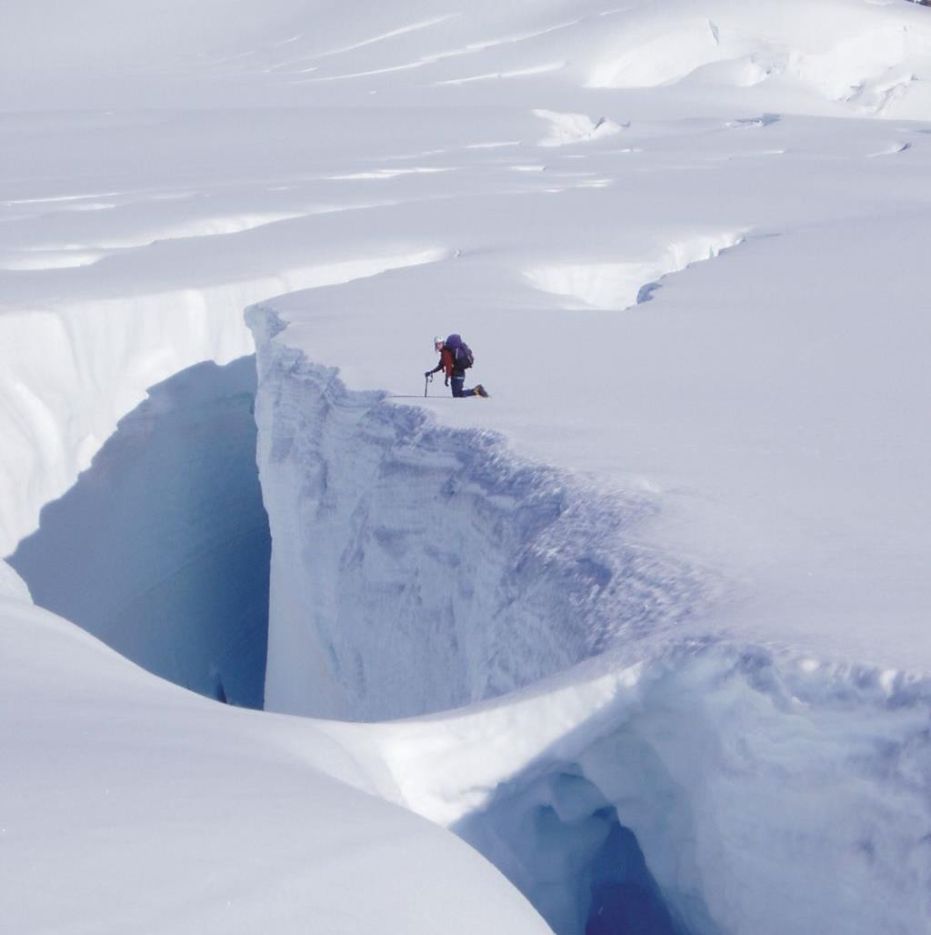
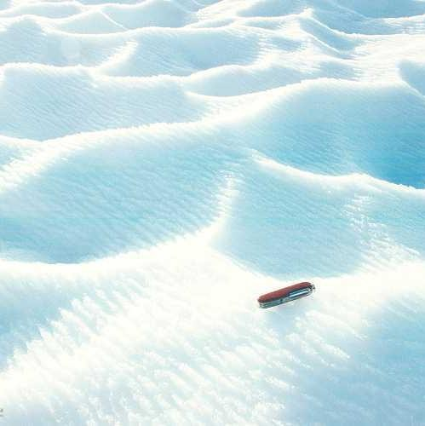
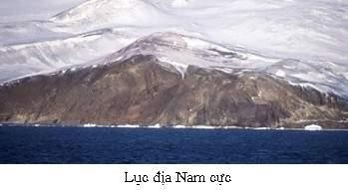
Với lớp băng bao phủ dày, độ cao TB của bề mặt lục địa đạt 2 040m, trở thành lục địa cao nhất Địa cầu.

Slide 25
ĐẶC ĐIỂM TỰ NHIÊN
Địa hình
Là một cao nguyên băng khổng lồ, cao trung bình của bề mặt lục địa trên 2040 m.
Khí hậu
sinh vật
Khoáng sản

Slide 26
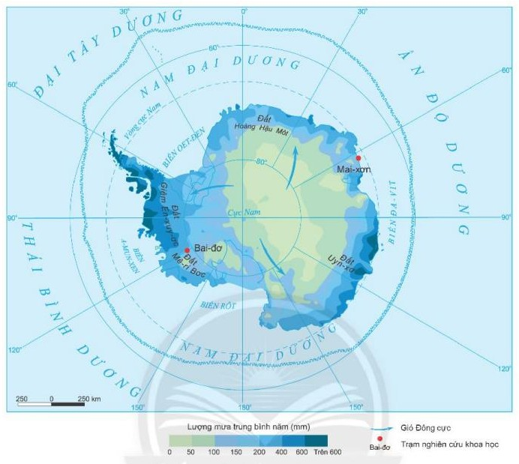
Đặc điểm tự nhiên và tài nguyên thiên nhiên
3
Khí hậu
Lượng mưa TB năm thấp, khoảng 166mm/năm.
Mưa chủ yếu ven lục địa, vùng nội địa gần như không có mưa
Hình 23.3. Bản đồ phân bố lượng mưa ở Châu Nam Cực

Slide 27
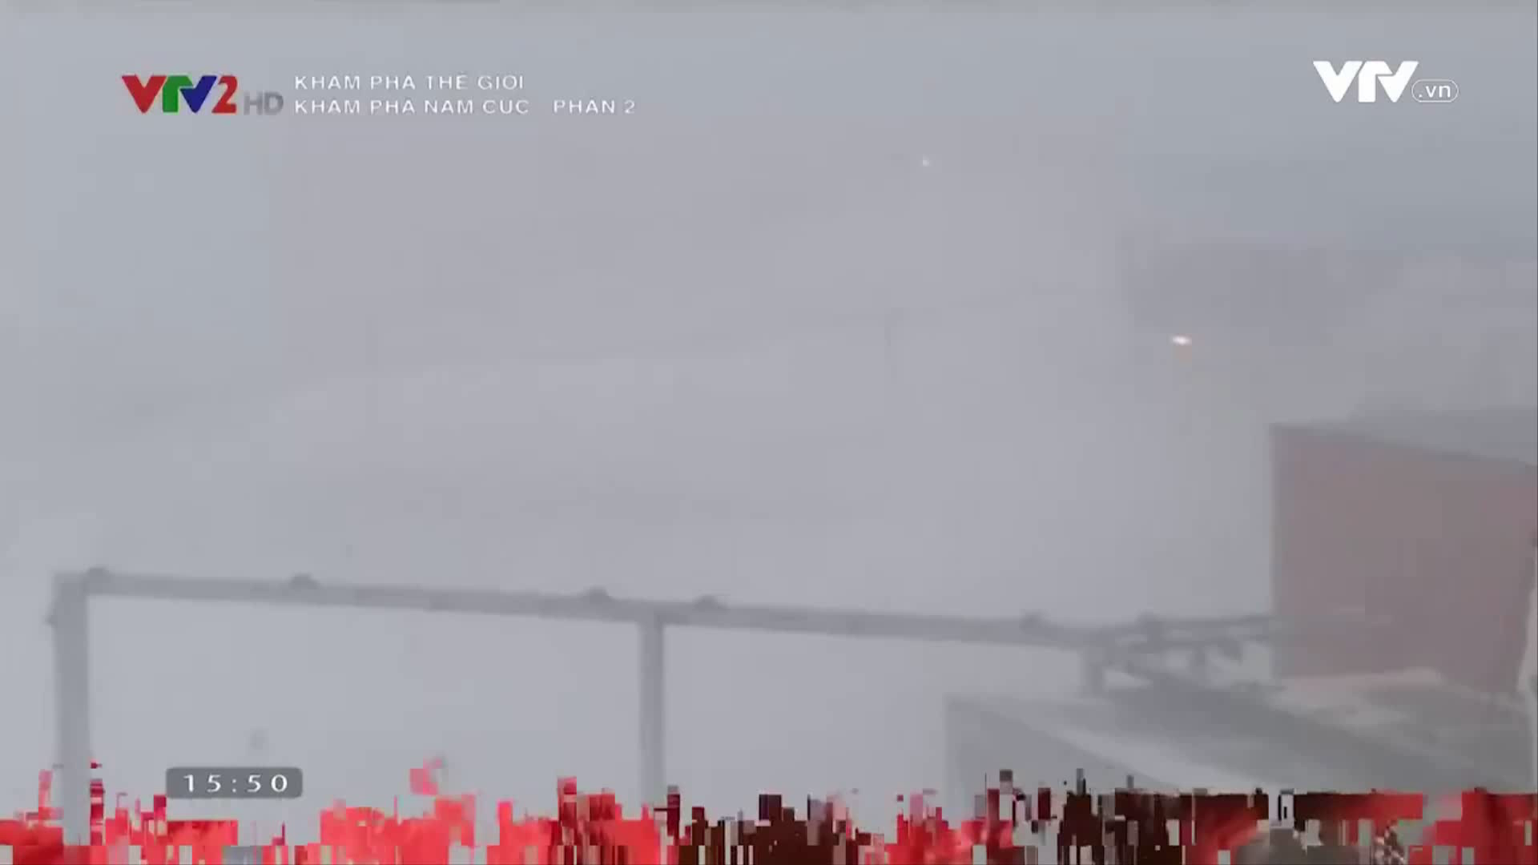
Đặc điểm tự nhiên và tài nguyên thiên nhiên
1
3
Vậy tại sao châu Nam Cực lại là nơi lạnh
nhất trên thế giới?

Slide 28
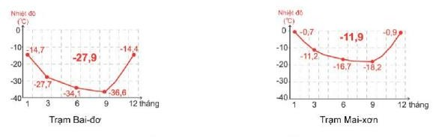
Đặc điểm tự nhiên và tài nguyên thiên nhiên
3
Hình 23.4 Biểu đồ nhiệt tại một số điểm ở Châu Nam Cực
Lạnh giá quanh năm, nhiệt độ không quá 0⁰C

Slide 29
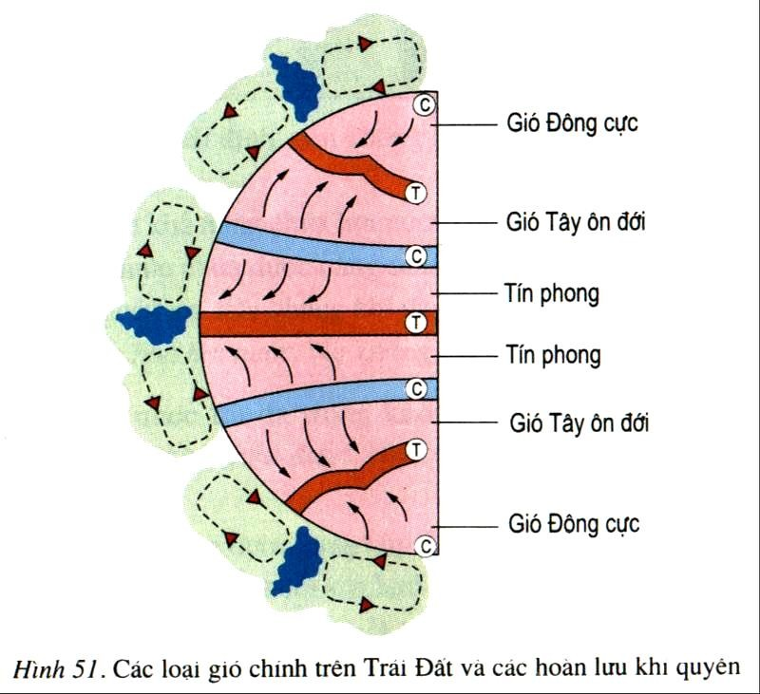
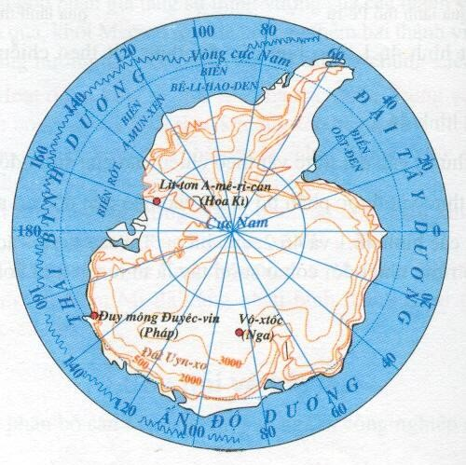
Loại gió thổi thường xuyên ở châu Nam cực? Vận tốc của gió?
90⁰
60⁰
30⁰
₀0
30⁰
60⁰
90⁰

Slide 30
ĐẶC ĐIỂM TỰ NHIÊN
Địa hình
Là một cao nguyên băng khổng lồ, cao trung bình của bề mặt lục địa trên 2040 m.
Khí hậu
Lạnh và khô nhất thế giới.Nhiệt độ không bao giờ vượt quá 0°C. Là khu vực có gió bão nhiều nhất thế giới.
sinh vật
Khoáng sản

Slide 31
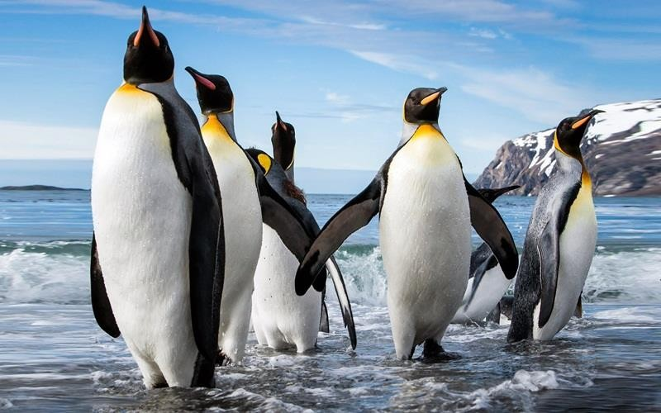
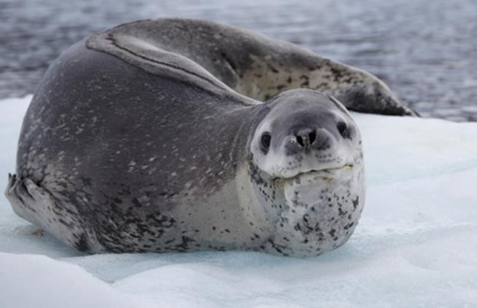
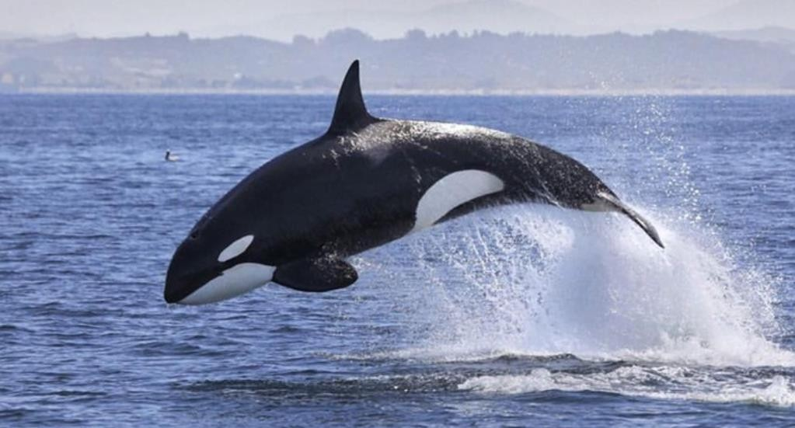
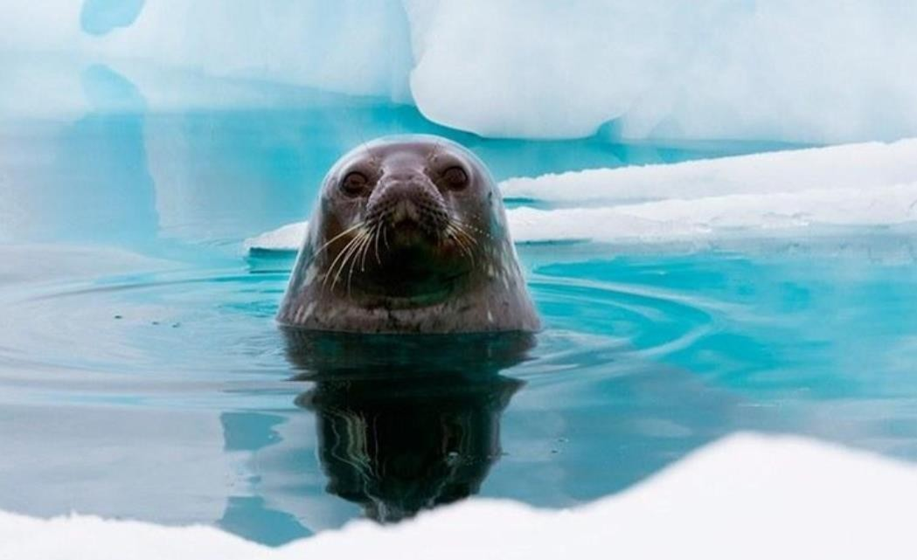
c. Sinh vật
Chim cánh cụt
Hải báo
Cá voi
Hải cẩu

Slide 32
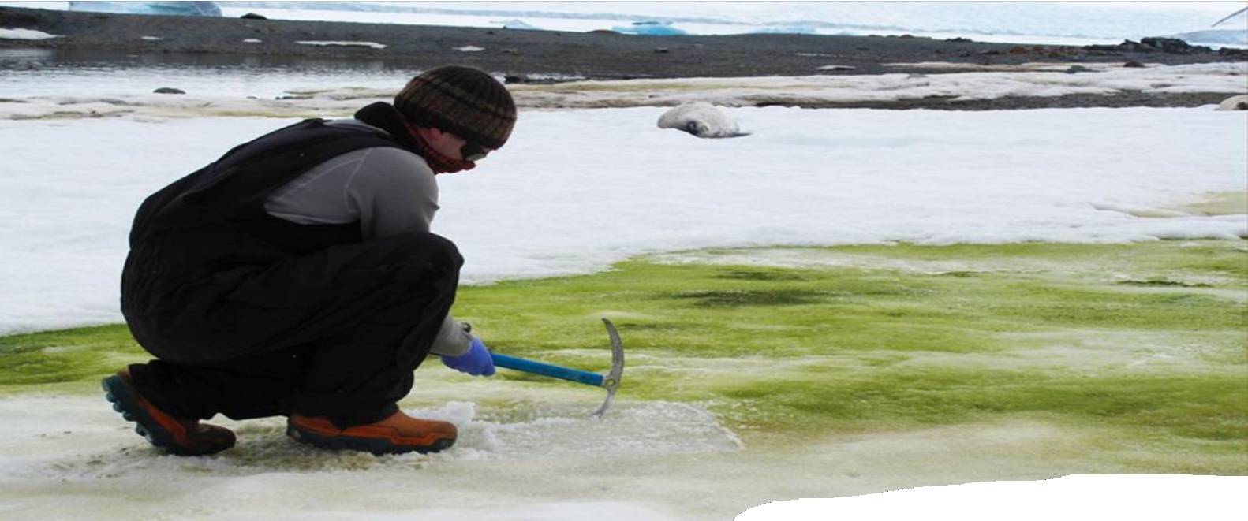
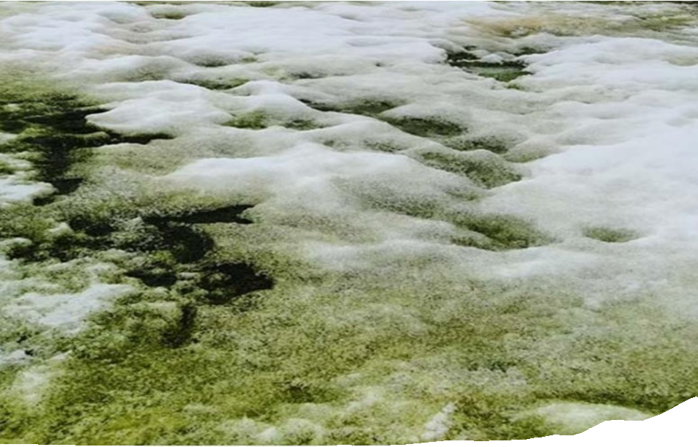
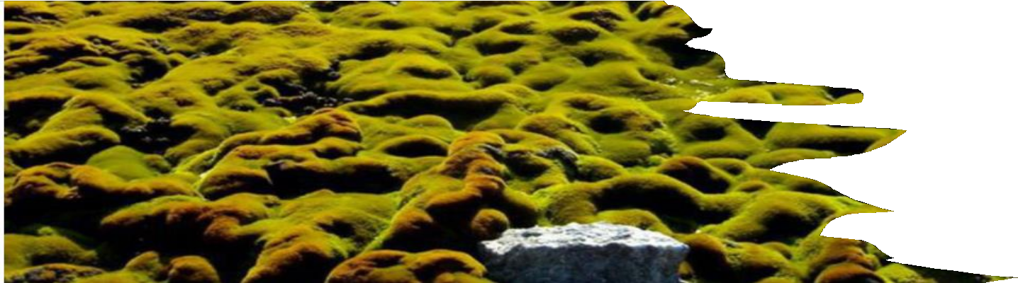
Rêu , địa y và tảo tại Nam Cực

Slide 33

Đánh bắt cá voi xanh ở vùng biển Nam Cực

Slide 34
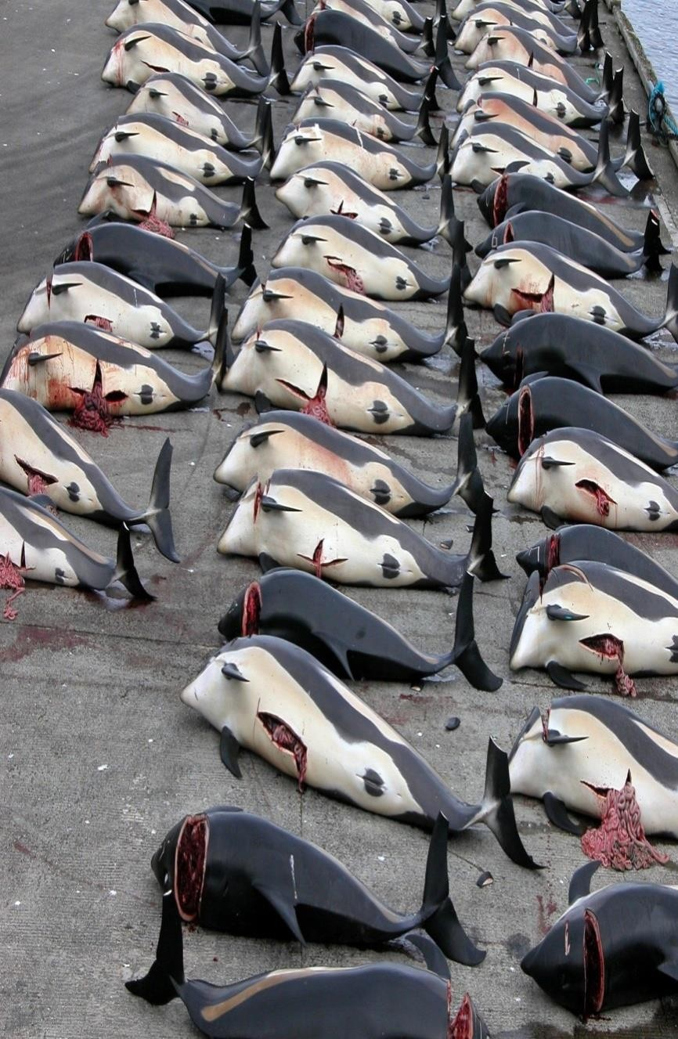
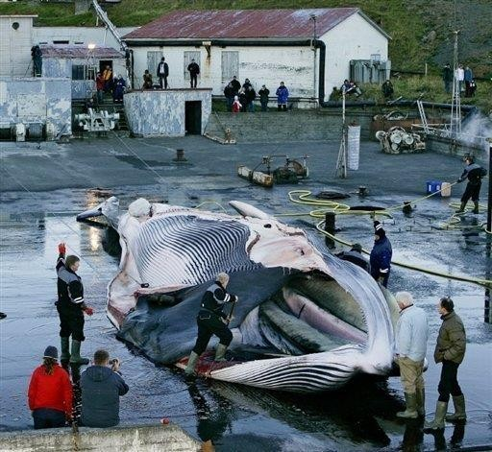
Cá voi xanh sau khi bị săn bắt

Slide 35
ĐẶC ĐIỂM TỰ NHIÊN VÀ TÀI NGUYÊN
Địa hình
Là một cao nguyên băng khổng lồ, cao trung bình của bề mặt lục địa trên 2040 m.
Khí hậu
Lạnh và khô nhất thế giới.Nhiệt độ không bao giờ vượt quá 0°C. Là khu vực có gió bão nhiều nhất thế giới.
sinh vật
- Do khí hậu khắc nhiệt nên sinh vật sức nghèo nàn.Thực vật: rêu và địa y. Động vật: cá voi xanh,chim cánh cụt,chim..
Khoáng sản

Slide 36


3
Đặc điểm tự nhiên và tài nguyên thiên nhiên
Tài nguyên thiên nhiên
Nơi dự trữ nước ngọt lớn nhất Trái Đất (khoảng 60%lượng nước ngọt trên Trái Đất).
nhiên ở châu Nam Cực?
Dựa vào thông tin trong mục b,
hãy kể tên các tài nguyên thiên nhiên ở châu Nam Cực?

Slide 37
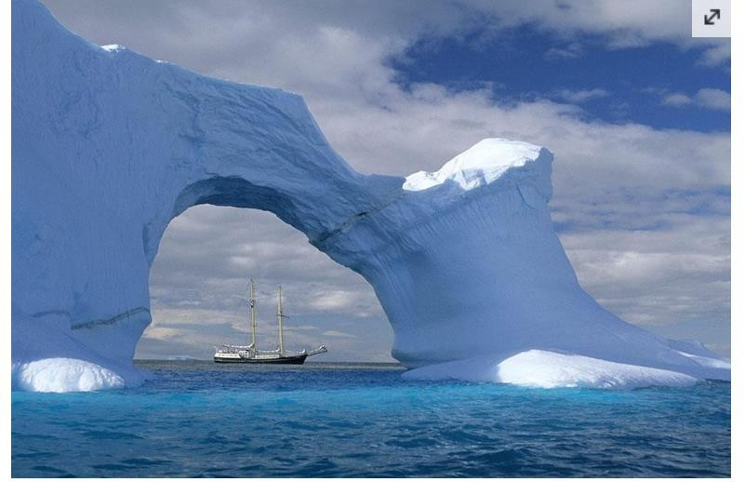
Nam Cực là nơi sở hữu đến 90% lượng băng của toàn thế giới. Những khối băng ở châu lục lạnh giá này, cũng chính là nguồn dự trữ nước ngọt khổng lồ,mà theo các nhà khoa học,nó chiếm đến 70% lượng nước ngọt trên trái đất.Ngoài ra,một tính toán cũng chỉ ra rằng,nếu băng ở Nam cực tan hết,mực nước biển trên toàn thế giới sẽ dâng cao thêm 61m so với hiện tại. Chính vì vậy, hiện tượng băng tan ở hai cực do sự nóng lên toàn cầu sẽ là một trong những vấn đề cấp thiết hơn bao giờ hết.

Slide 38
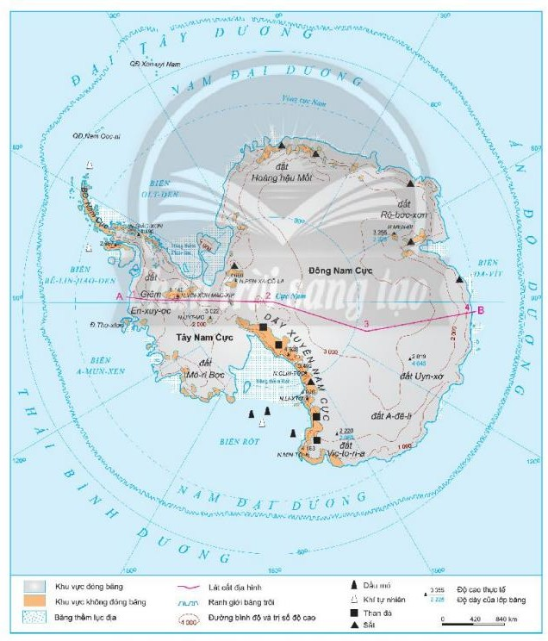


d. Khoáng sản
  - Than đá, sắt phân bố dãy xuyên Nam Cực và vùng núi phía đông.
  - Dầu mỏ và khí tự nhiên phân bố vùng thềm lục địa.
U
Hình 23.1. Bản đồ địa hình và khoáng sản châu Nam cực

Slide 39
ĐẶC ĐIỂM TỰ NHIÊN VÀ TÀI NGUYÊN
Địa hình
Là một cao nguyên băng khổng lồ, cao trung bình của bề mặt lục địa trên 2040 m.
Khí hậu
Lạnh và khô nhất thế giới.Nhiệt độ không bao giờ vượt quá 0°C. Là khu vực có gió bão nhiều nhất thế giới.
sinh vật
Do khí hậu khắc nhiệt nên sinh vật sức nghèo nàn.Thực vật: rêu và địa y. Động vật: cá voi xanh,chim cánh cụt,chim..
Khoáng sản
Nơi dự trữ nước ngọt lớn nhất Trái Đất (60%). Giàu các loại khoáng sản: than đá, sắt, đồng,dầu mỏ, khí tự nhiên.

Slide 40


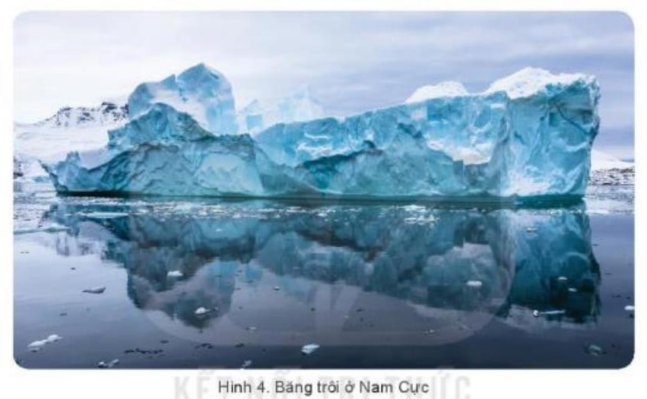
Kịch bản về sự thay đổi thiên nhiên Châu Nam Cực
4
AI NHANH HƠN
Quan sát hình 4 và dựa vào thông tin trong mục 4, em hãy nêu kịch bản về sự thay đổi thiên nhiên châu Nam Cực khi có biến đổi khí hậu toàn cầu.
Hình 4. Băng trôi ở Nam Cực

Slide 41
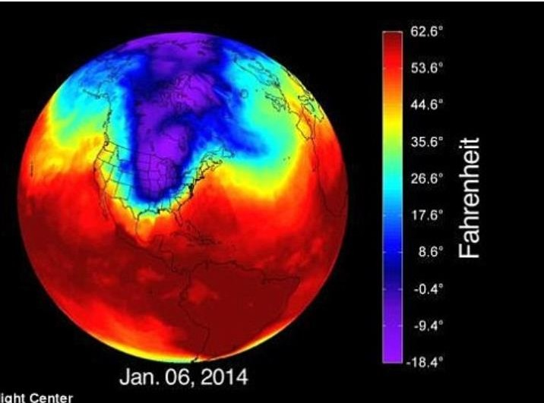
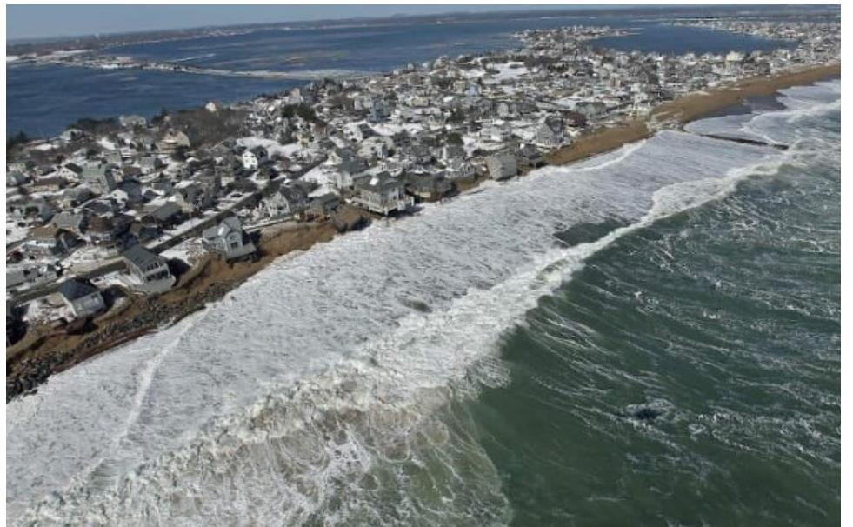
* Kịch bản BĐKH toàn cầu
Trong thế kỉ XXI, nhiệt độ TB toàn cầu sẽ tăng 1,1°C – 2,6°C (dao động đến 2,6°C – 4,8°C)
Lượng mưa và các hiện tượng thời tiết cực đoan gia tăng

Slide 42
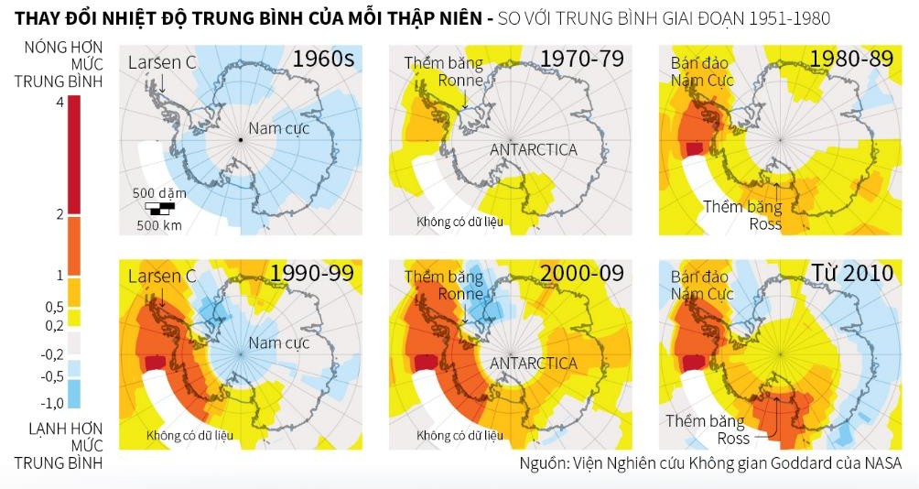
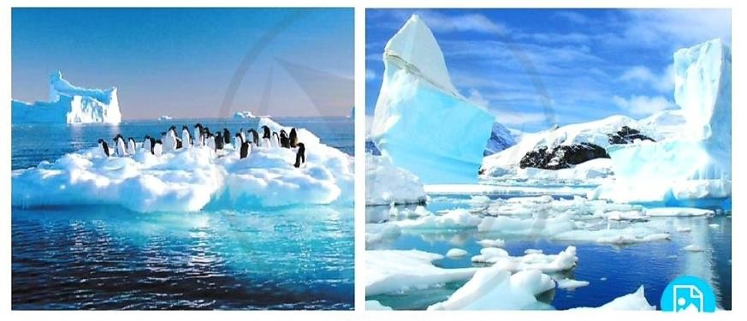
Kịch bản về sự thay đổi thiên nhiên Châu Nam Cực
4
Cuối thế kỉ XXI, nhiệt độ ở châu Nam Cực sẽ tăng 0,5°C
Lượng mưa cũng tăng lên mực nước biển sẽ dâng thêm 0,05 – 0,32 m.
Băng tan ở Châu Nam Cực

Slide 43


* Sự thay đổi của thiên nhiên châu Nam Cực khi có BĐKH toàn cầu
Thu hẹp địa bàn sinh sống của các loài động vật, làm giảm số lượng loài chim cánh cụt ở châu Nam Cực

Slide 44




Nhiều hệ sinh thái sẽ mất đi nhưng lại xuất hiện các đồng cỏ ở vùng ven biển.
Đốm tảo xanh xuất hiện dày đặc tại vùng tuyết trắng Nam Cực.

Slide 45

Lớp băng phù ở vùng trung tâm sẽ dày thêm do có nước mưa cung cấp.

Slide 46
4
Kịch bản về sự thay đổi thiên nhiên Châu Nam Cực
Đến cuối thế kỉ XXI, nhiệt độ ở châu Nam Cực sẽ tăng 0,5°c, lượng mưa cũng tăng lên, mực nước biển sẽ dâng thêm 0,05 - 0,32 m.
Hệ quả: Nhiều hệ sinh thái sẽ mất đi nhưng lại xuất hiện các đồng cỏ ở vùng ven biển. Lớp băng phủ ở vùng trung tâm sẽ dày thêm do có nước mưa cung cấp.

Slide 47

LUYỆN TẬP VÀ VẬN DỤNG

Slide 48



CHUYÊN GIA KHÍ HẬU
Nhiệm vụ
Thời gian (3 phút)
HĐ: theo nhóm (4 nhóm)
Tại sao băng ở Nam cực hiện nay tan chảy nhiều hơn trước?
Tác động của việc tan băng ở châu Nam Cực do biến đổi khí hậu toàn cầu đối với thiên nhiên hoặc con người trên Trái Đất?

Slide 49


Nhiệt độ Trái Đất tăng lên dẫn đến lớp băng ở Nam Cực tan chảy ngày càng nhiều

Slide 50


Slide 51


Tháng 4/ 1912. Con tàu Titanic huyền thoại được hạ thủy. Đây là lần vượt biển đầu tiên và cũng là lần cuối cùng. Nó đã đâm vào một núi băng trôi, vĩnh viễn nằm dưới biển Bắc Đại Tây Dương lạnh giá mang theo hơn 1500 hành khách.

Slide 52

Nước biển dâng và nỗi lo Việt Nam
Nếu mực nước biển toàn cầu tăng thêm 1 mét, khoảng 1/5 dân số Việt Nam sẽ mất nhà cửa. Riêng đồng bằng Sông Cửu Long, diện tích đất ngập lụt lên đến 20.000 km² và hơn
14 triệu dân cư chịu ảnh hưởng trực tiếp. Mức độ tác động này tăng lên hơn 3 lần nếu mực nước biển dâng lên 5 mét, và 40.000 km² diện tích đồng bằng và 17 km² diện tích bờ biển ở khu vực các tỉnh lưu vực sông Mêkông sẽ chịu tác động của những trận lũ ở mức độ không thể dự đoán được.

Slide 53



THỬ THÁCH CHO EM
- Em hãy vẽ một bức tranh với chủ đề kêu gọi bảo vệ môi trường, ứng phó biến đổi khí hậu bảo vệ lớp phủ băng ở Nam Cực.
Tìm kiếm thông tin trên sách, báo và Internet
Thời gian 1 tuần
  Cá nhân

Slide 54

Dặn dò
1
Xem lại bài đã học
2
Hoàn thành bài tập SBT
3
Chuẩn bị Chủ đề 1: Các cuộc phát kiến địa Lí.

Slide 55


